Slide 1
Проект «Воздух и вода»
По доминирующей деятельности: познавательно-исследовательский.
По количеству участников: групповой.
Характер контактов: среди детей одной группы.
Участники проекта: дети подготовительной группы, воспитатели, родители.
Продолжительность: краткосрочный (21 января-4 февраля)
Заявитель: дети подготовительной группы.
Воспитатель: Оленникова А.А.

Slide 2
Проблема: вовлечение детей в мир элементарной физики посредством
экспериментирования.
Актуальность темы:
Участие детей в проекте поможет расширить их кругозор,
развить познавательную активность, стремление самостоятельно
разбираться в интересующих вопросах и делать элементарные
умозаключения. Но, кроме формирования познавательных интересов,
у детей формируется и способность анализировать полученную
информацию, логически мыслить и составлять собственное мнение обо
всем наблюдаемом, вникая в смысл происходящего.

Slide 3
1 этап. Организация «точки удивления» возбуждающий
интерес детей и создающей мотивацию для познавательной
активности.
Представить опыт «Что в стакане»
1.Что мы знаем?
2.Что мы хотим узнать?
3.К кому мы можем обратиться за помощью?

Slide 4
2 этап. Планирование
Цель: развитие познавательной активности,
интеллектуально – творческого потенциала личности ребёнка,
путём совершенствования его исследовательских способностей.
Задачи: знакомить детей дошкольного возраста с элементарными
представлениями об основных физических свойствах и явлениях;
развивать у них интерес к творческой, исследовательской и проектной
деятельности; воспитывать активность, выраженную в потребности
исследовать окружающий мир.

Slide 5
Для родителей:
1. Оказание информационной и методической помощи родителям.
2. Консультация для родителей «Как научить ребенка делать
эксперементы»
3.Разработка памяток для родителей «Экспериментируем дома»,

Slide 6
Ожидаемый результат:
усвоение детьми элементарных представлений о некоторых свойствах
воды
и воздуха через экспериментирование.
развитие у детей познавательной активности, творческих способностей,
коммуникативных навыков;
- развитие выразительности и связной речи детей;
-активизация и обогащения словаря детей;

Slide 7
3этап. Реализация запланированных мероприятий
-подготовить в группе необходимый материал для познавательной
деятельности.
-изучение детской энциклопедии;
-рассматривание детских журналов с опытами.
-экспериментальная деятельность;
-подвижные игры.

Slide 8
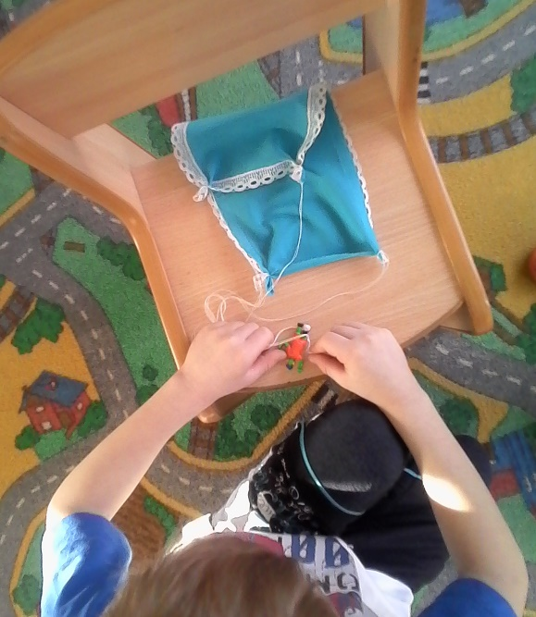
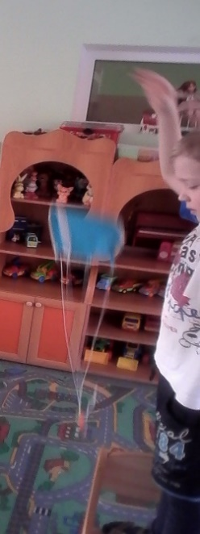
ОПЫТ «Парашютист»
Цель: Определение причины плавного снижения парашюта.
Оборудование и принадлежности: маленькая игрушка, платок, нитки
Вывод: когда парашют опускается, воздух под ним распирает купол,
поддерживает его

Slide 9
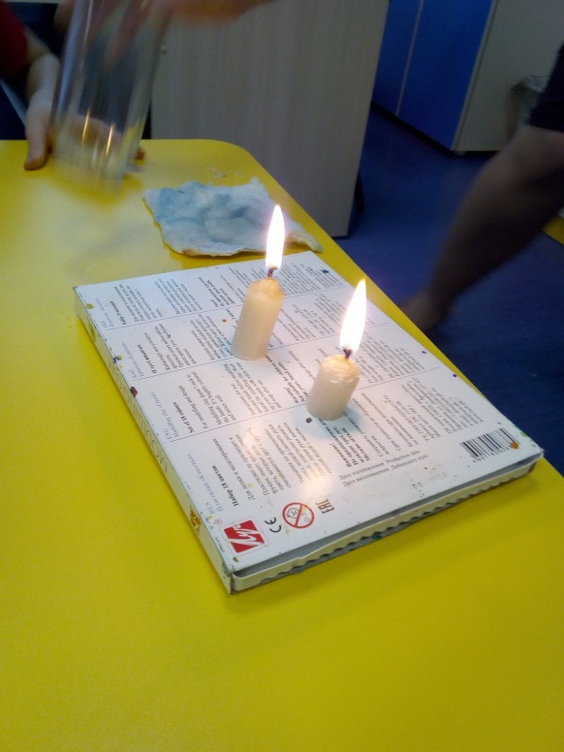
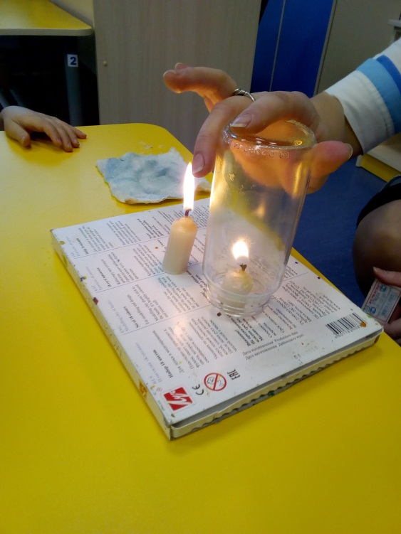
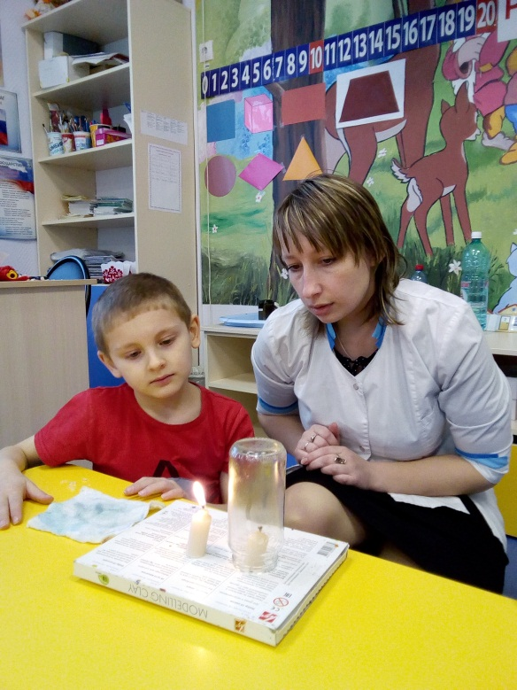
Опыт «Почему гаснет свеча?»
Цель: Определение причины гашения свечи
Оборудование: 2 свечи, банка, спички.
Вывод: в банке кончился кислород и образовался углекислый газ.
Вот так и мы не можем жить без кислорода.

Slide 10
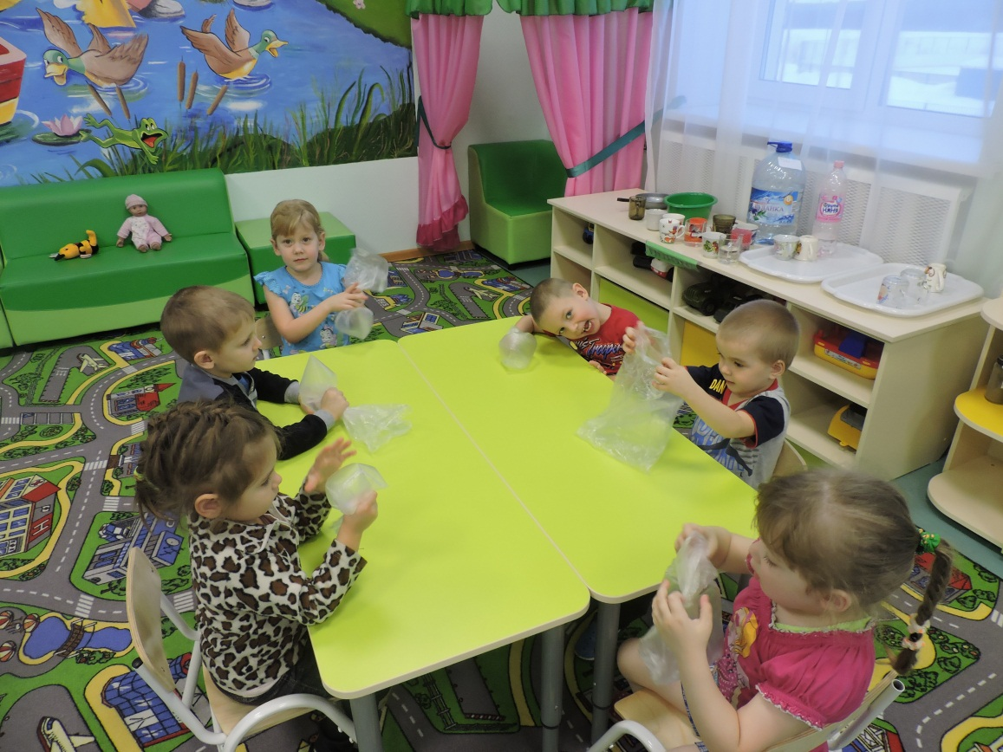
Опыт «Как поймать воздух?»
Цель: выявить, можно ли поймать воздух.
Оборудование: целлофановые пакеты.
Вывод: и так, мы его не видим, но чувствуем.

Slide 11
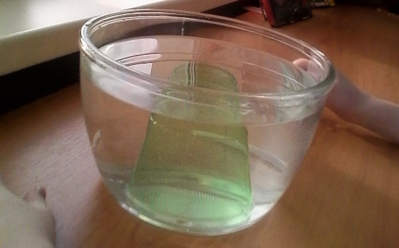
Опыт «Что в стакане?»
Цель: наблюдение за тем, как воздух вытесняет воду, и выходит из неё.
Оборудование и принадлежности: миска с водой, прозрачный
пластиковый стакан.
Вывод: в стакане находится воздух, он не пускает туда воду.

Slide 12
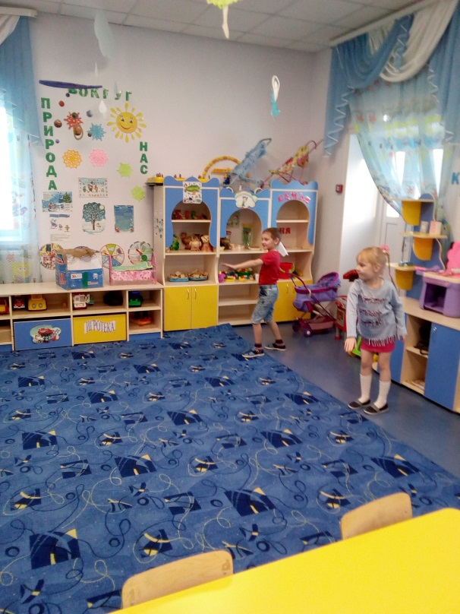
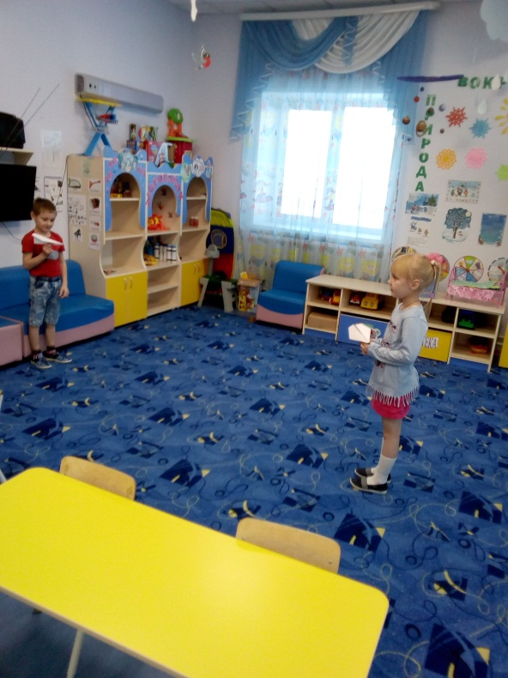
Опыт «Самолётики»
Цель: выяснение влияния веса самолётика на время его полёта.
Оборудование и принадлежности: 3 листа бумаги формата А4.
Вывод: чем тяжелее самолётик, тем меньше времени он летит

Slide 13
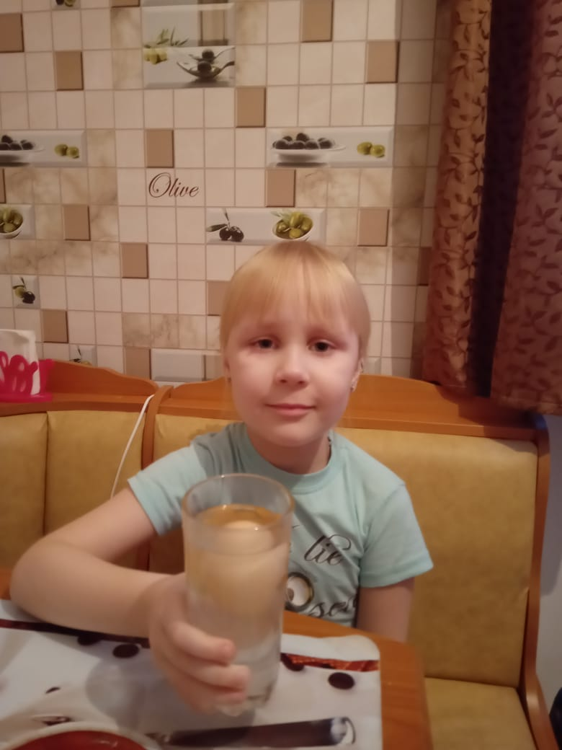
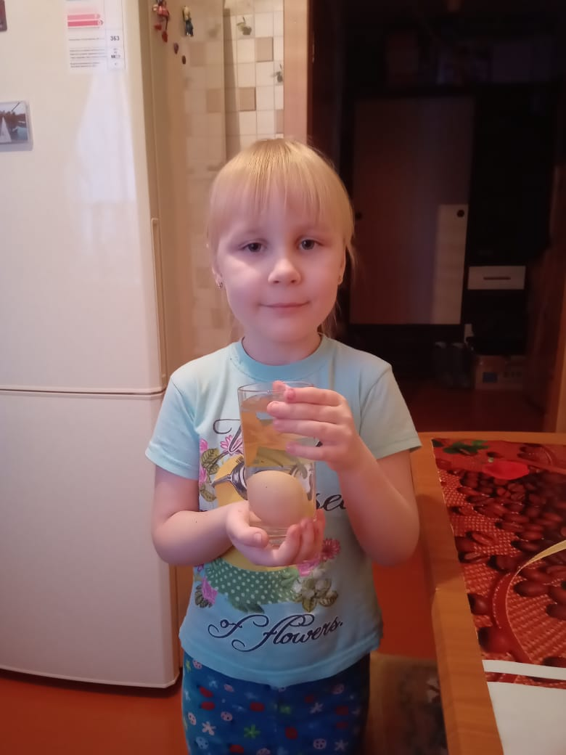
Опыт «По морям, по рекам»
Цель: выяснение, в какой воде легче плавать - в пресной
или солёной.
Оборудование и принадлежности: банка с водой, сваренное вкрутую куриное яйцо, бутылка с насыщенным раствором
поваренной соли.
Вывод: солёная вода плотнее пресной, она выталкивает предметы,
которые тонут в пресной воде. Поэтому плавать на море легче чем в реке.

Slide 14
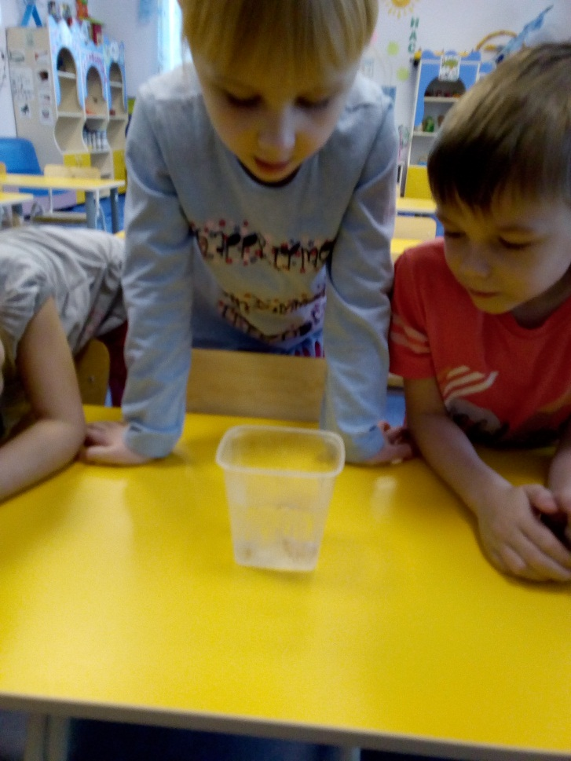
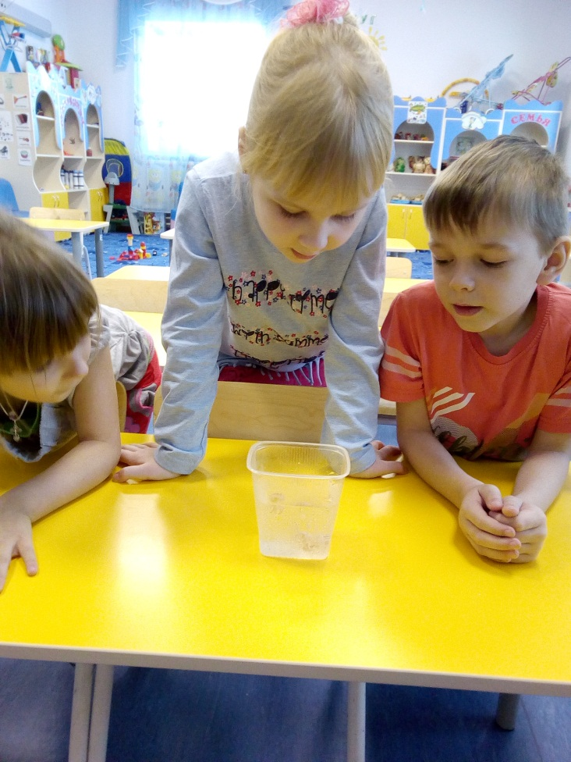
Опыт «Подводная лодка «Виноград»
Цель: доказательство того, что воздух легче воды и имеет силу.
Оборудование и принадлежности: банка с газированной водой, виноград.
Вывод: воздух легче воды и имеет силу. По этому принципу всплывает и
поднимается настоящая лодка

Slide 15
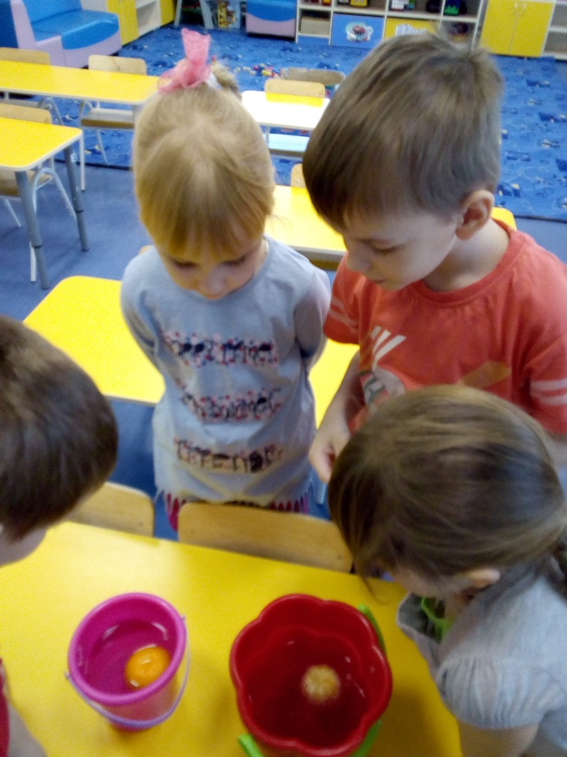
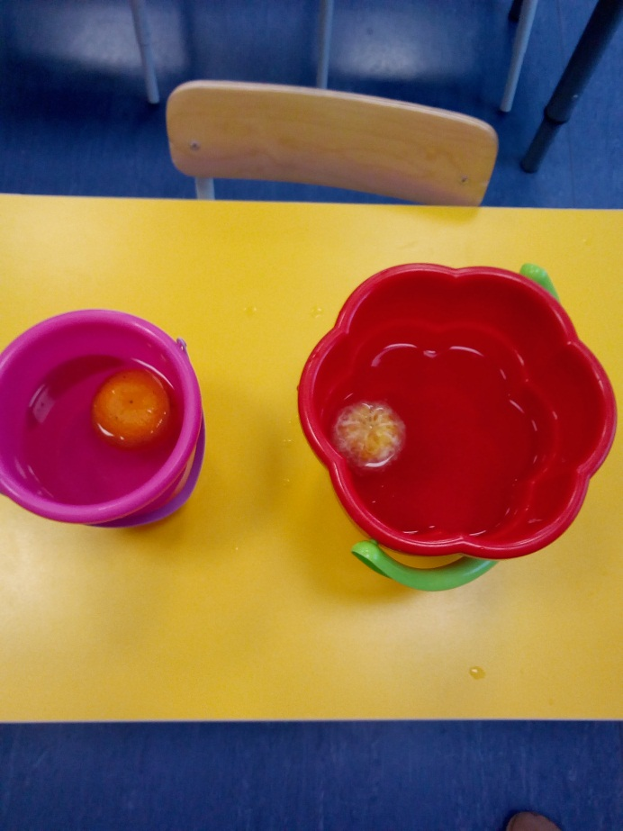
Опыт «Плот «Апельсин»
Цель: Выяснение причины плавучести тел.
Оборудование и принадлежности: миска с водой, два одинаковых апельсина.
Вывод: воздух легче воды. Пузырьки воздуха в кожуре апельсина делают его
более лёгким и плавучим.

Slide 16
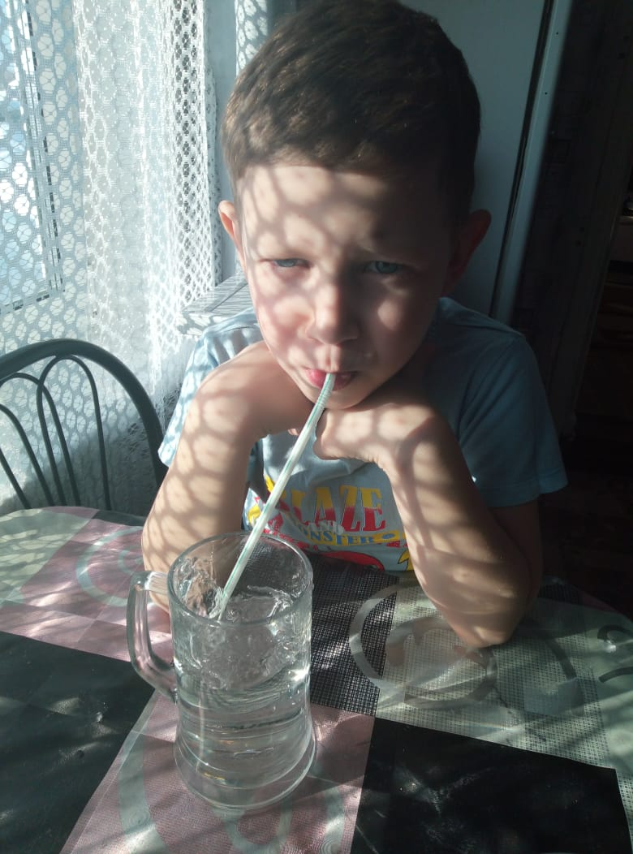
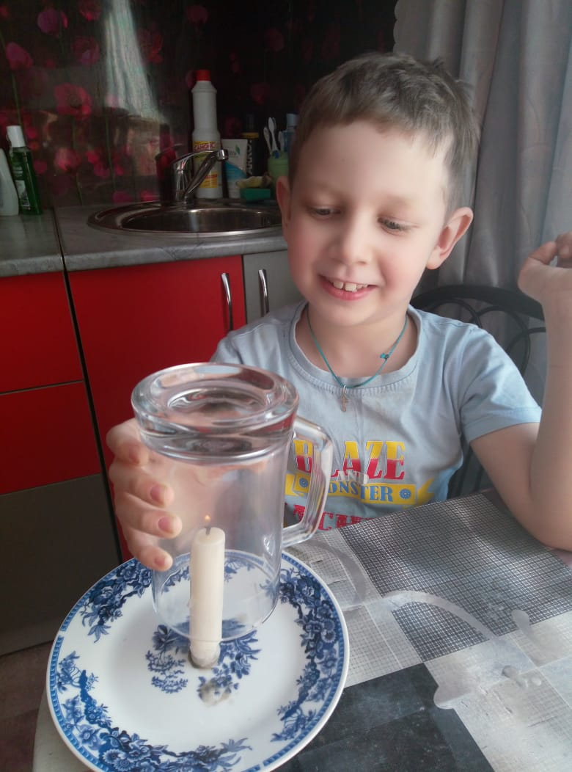
4 этап. Взаимодействие с семьёй.
*Информировать родителей о предстоящем проекте (изготовление буклетов).
* Совместное творчество родителей и детей " «Мой любимый опыт»

Slide 17
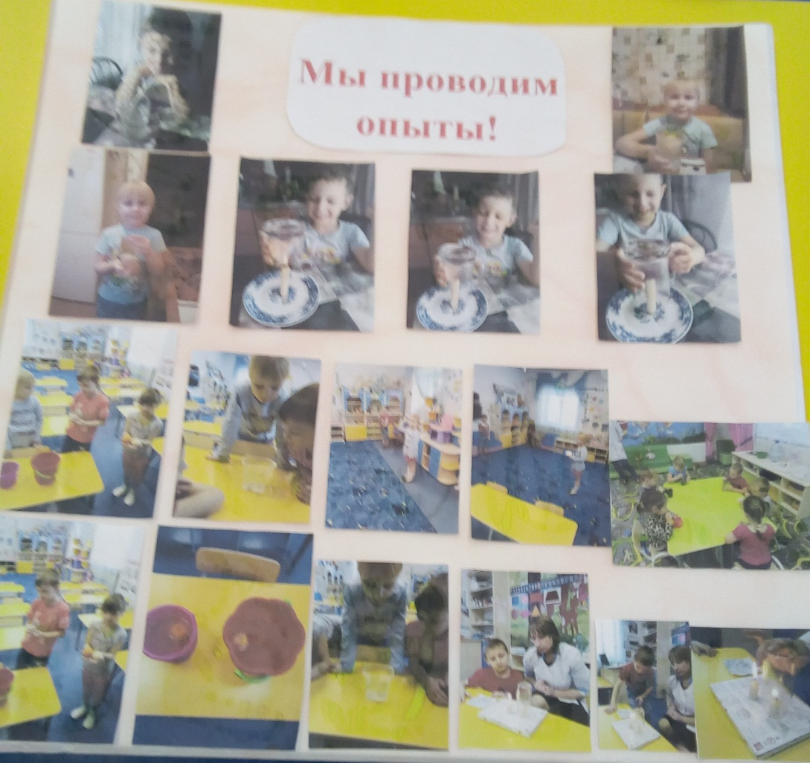
5 этап. Итоговое мероприятие.
Форма проведения итогового мероприятия проекта: стенгазета

